Slide 1



Distribuciones de probabilidad continuas
Grado en Ingeniería Informática

Slide 2
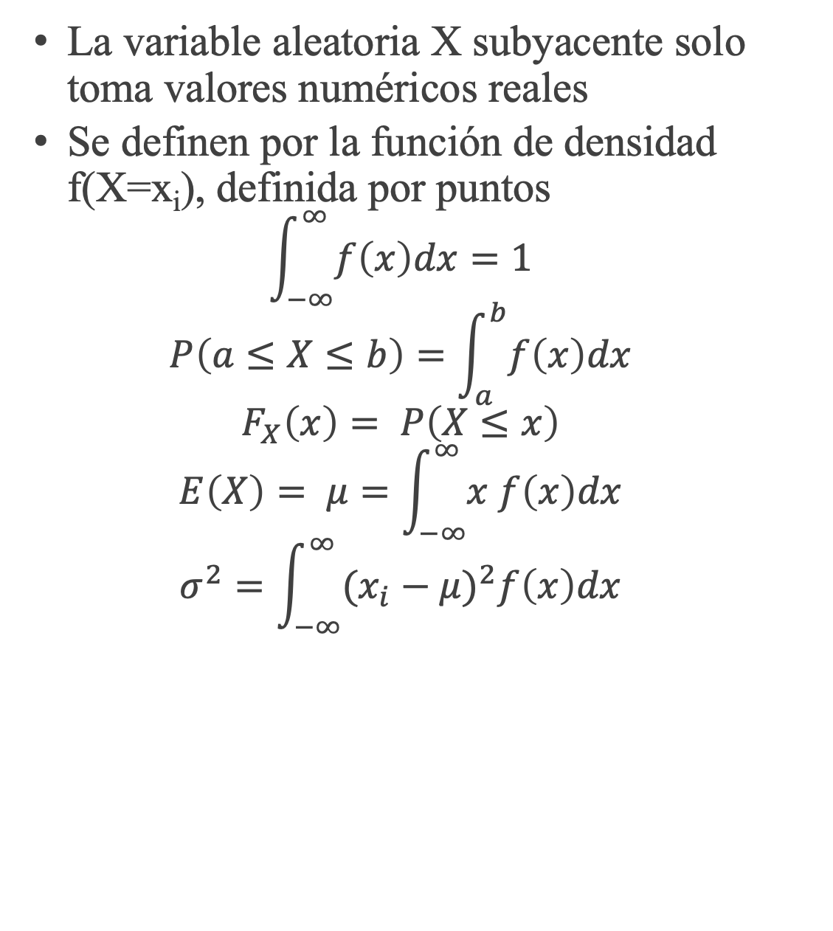
Un breve recordatorio
La variable aleatoria X subyacente solo toma valores numéricos reales
Se definen por la función de densidad f(X=x_{i}), definida por puntos
$$\int_{−∞}^{∞}{f\left(x\right)dx=1}$$
$$P\left(a≤X≤b\right)=\int_{a}^{b}{f\left(x\right)dx}$$
$$F_{X}\left(x\right)= P\left(X≤x\right)$$
$$E\left(X\right)= μ=\int_{−∞}^{∞}{x f\left(x\right)dx}$$
$$σ^{2}=\int_{−∞}^{∞}{{(x_{i}−μ)}^{2}f\left(x\right)dx}$$

Slide 3
¿Qué vamos a ver en esta presentación?
Nos vamos a centrar en estudiar algunas distribuciones de probabilidad asociadas a variables aleatorias, que surgen habitualmente en la práctica
Al surgir habitualmente en la práctica, han sido muy estudiadas y contamos con muchos resultados interesantes y caracterizaciones que podemos aplicar directamente en la práctica
Más concretamente estudiaremos dos:
Distribución Uniforme
Distribución Exponencial
Distribución Normal

Slide 4
Distribución uniforme
Simple pero tremendamente útil

Slide 5
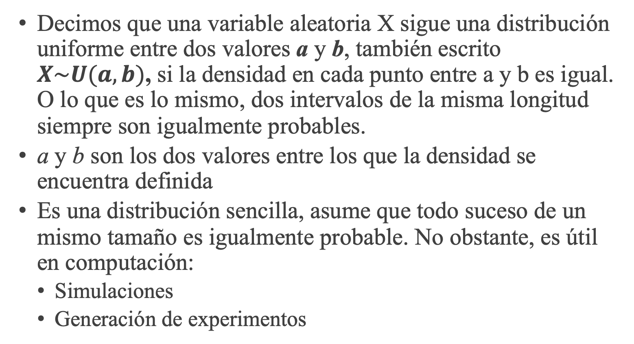
uniformidad
Decimos que una variable aleatoria X sigue una distribución uniforme entre dos valores a y b, también escrito $X\sim U(a,b)$, si la densidad en cada punto entre a y b es igual. O lo que es lo mismo, dos intervalos de la misma longitud siempre son igualmente probables.
a y b son los dos valores entre los que la densidad se encuentra definida
Es una distribución sencilla, asume que todo suceso de un mismo tamaño es igualmente probable. No obstante, es útil en computación:
Simulaciones
Generación de experimentos

Slide 6
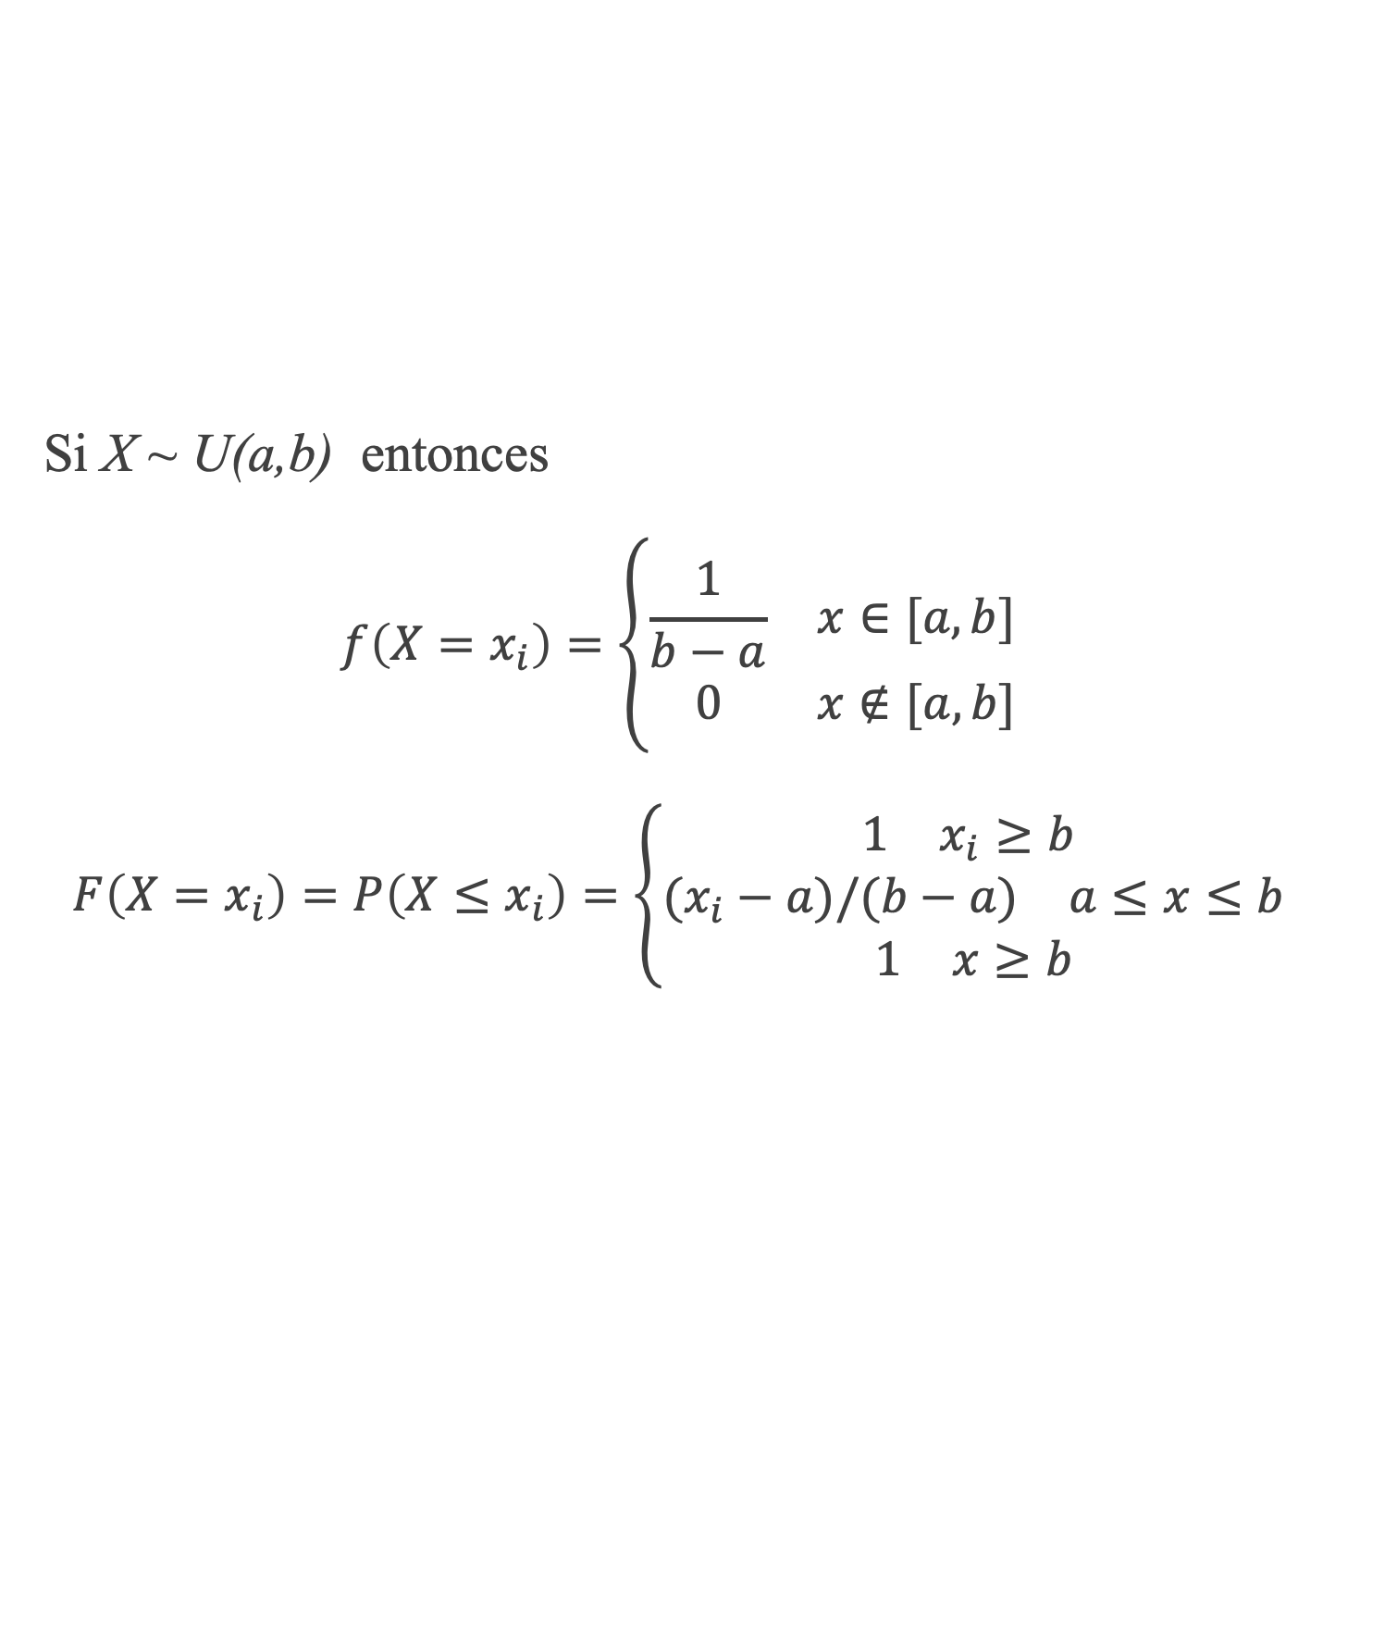
Función de densidad y de distribución de la Distribución uniforme
Si X ~ U(a,b) entonces
$$f\left(X=x_{i}\right)=\left\{\begin{matrix}\frac{1}{b−a} & x∈[a,b] \\ 0 & x∉[a,b]\end{matrix}\right.$$
$$F\left(X=x_{i}\right)=P\left(X≤x_{i}\right)=\left\{\begin{matrix}\begin{matrix}1 & x_{i}≥b \end{matrix} \\ \begin{matrix}\begin{matrix}(x_{i}−a)/(b−a) & a≤x≤b\end{matrix} \\ \begin{matrix}1 & x≥b\end{matrix}\end{matrix}\end{matrix}\right.$$

Slide 7
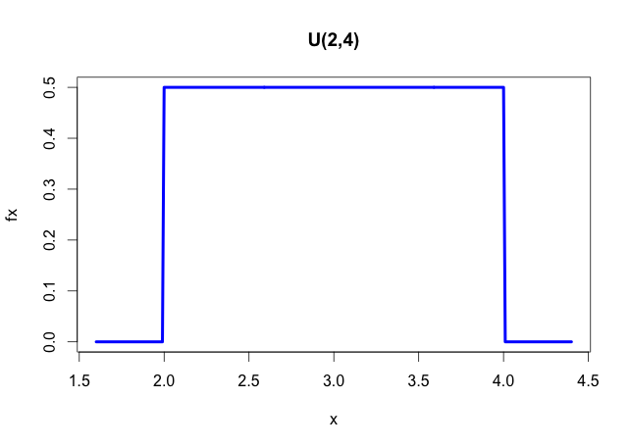
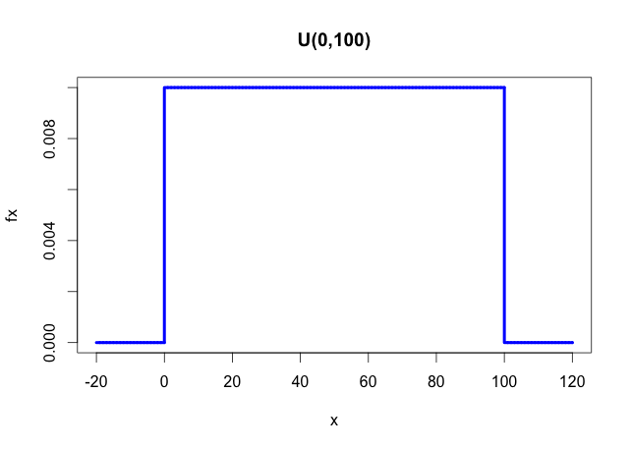
Ejemplos función densidad

Slide 8
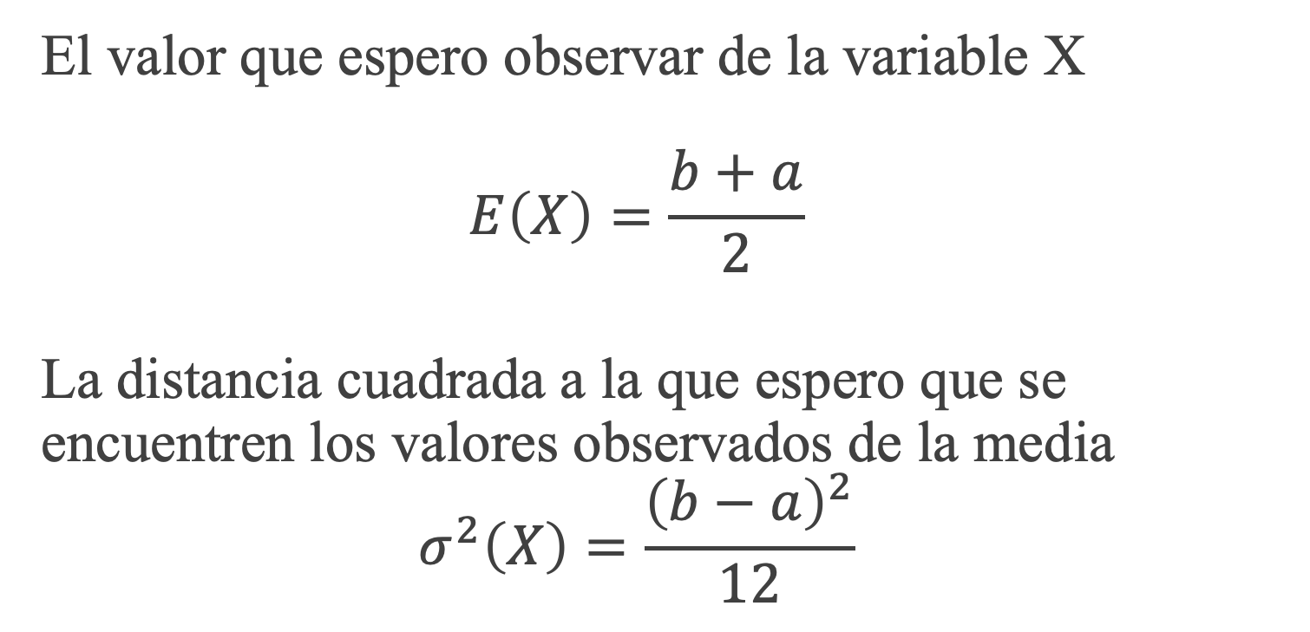
Media y varianza de una distribución uniforme
El valor que espero observar de la variable X
$$E\left(X\right)=\frac{b+a}{2}$$
La distancia cuadrada a la que espero que se encuentren los valores observados de la media
$$σ^{2}\left(X\right)=\frac{{\left(b−a\right)}^{2}}{12}$$

Slide 9
problema
El tiempo de acceso o búsqueda de un fichero en una antigua unidad de disco (HD) fluctúa uniformemente entre 0.1 y 0.5 segundos.
¿Cuál es la variable aleatoria en el estudio? ¿Qué distribución sigue?
¿Cuál es la probabilidad de que el tiempo de acceso a un fichero sea exactamente 0.125 segundos?
¿Cuál es el tiempo medio de acceso? ¿Y la desviación típica?

Slide 10
Distribución exponencial
Conceptos y propiedades

Slide 11


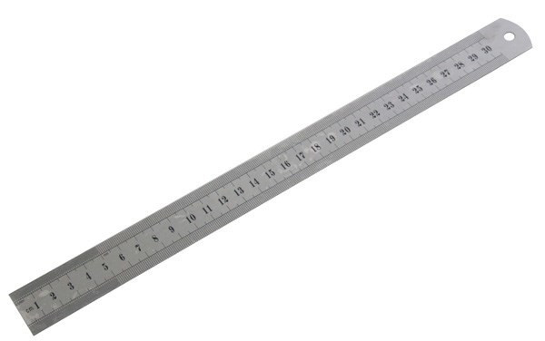
Unidades de un continuo entre eventos
¿Qué pasa cuando queremos modelar el números de sucesos de un determinado tipo dentro de un continuo? → Distribución Poisson
¿Y si quiero modelar cuánto tiempo/distancia/área debe pasar hasta encontrar un suceso? → Distribución exponencial

Slide 12
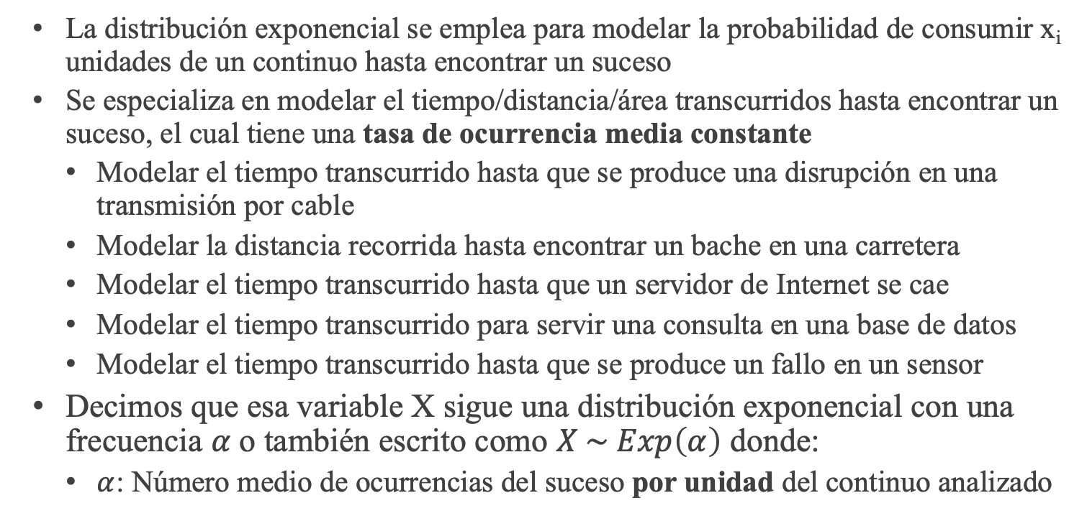
Distribución exponencial
La distribución exponencial se emplea para modelar la probabilidad de consumir x_{i} unidades de un continuo hasta encontrar un suceso
Se especializa en modelar el tiempo/distancia/área transcurridos hasta encontrar un suceso, el cual tiene una tasa de ocurrencia media constante
Modelar el tiempo transcurrido hasta que se produce una disrupción en una transmisión por cable
Modelar la distancia recorrida hasta encontrar un bache en una carretera
Modelar el tiempo transcurrido hasta que un servidor de Internet se cae
Modelar el tiempo transcurrido para servir una consulta en una base de datos
Modelar el tiempo transcurrido hasta que se produce un fallo en un sensor
Decimos que esa variable X sigue una distribución exponencial con una frecuencia $α$o también escrito como $X \sim Exp\left(α\right)$ donde:
$α$: Número medio de ocurrencias del suceso por unidad del continuo analizado

Slide 13
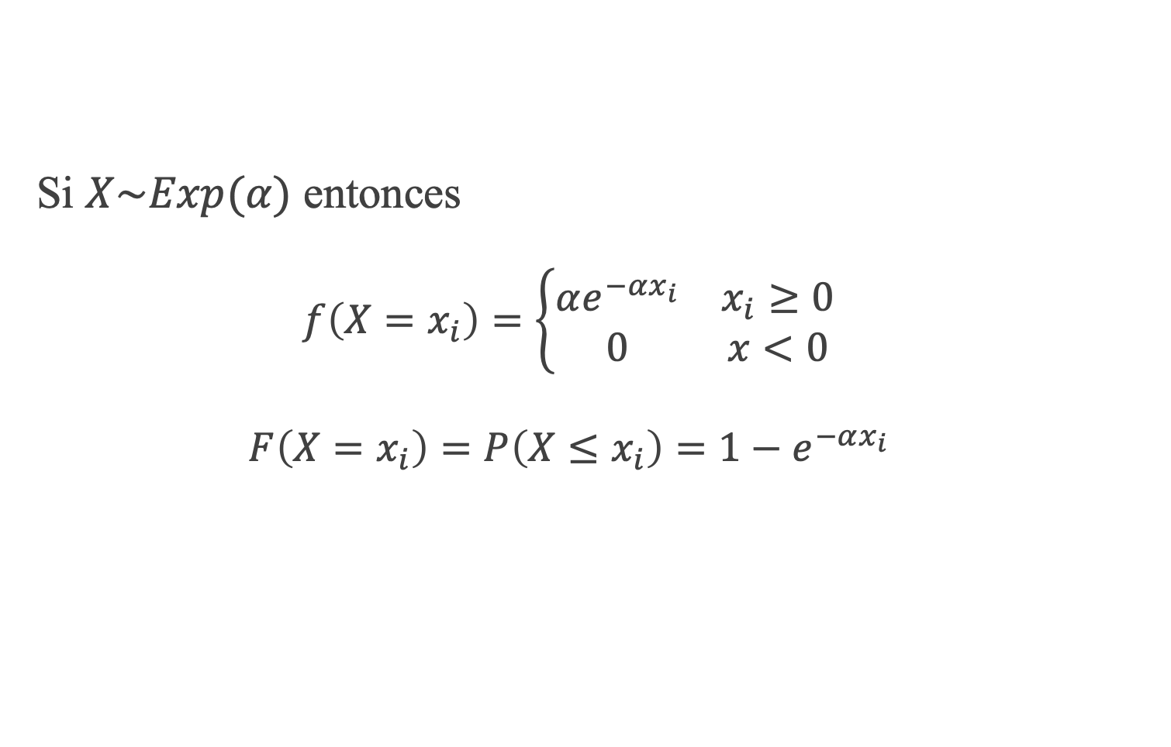
Función de densidad y de distribución de la Distribución exponencial
Si $X\sim Exp(α)$ entonces
$$f\left(X=x_{i}\right)=\left\{\begin{matrix}αe^{−αx_{i}} & x_{i}≥0 \\ 0 & x<0\end{matrix}\right.$$
$$F\left(X=x_{i}\right)=P\left(X≤x_{i}\right)=1−e^{−αx_{i}}$$

Slide 14
Distribución exponencial
Asunciones (comunes con la Poisson):
La ocurrencia de un suceso no afecta al tiempo/distancia/área transcurrida hasta el siguiente suceso (i.e., son independientes)
El número medio de ocurrencias del suceso por unidad de tiempo permanece constante. Es decir, no cambia
En el mismo punto infinitesimal del continuo únicamente puede ocurrir un suceso (el suceso que estudiamos o su complementario)

Slide 15
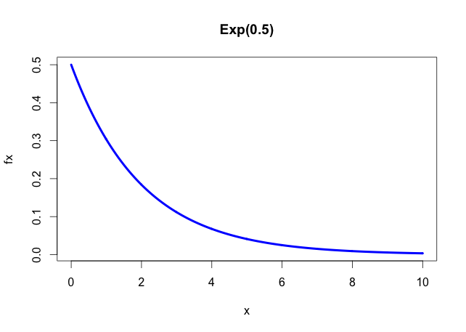
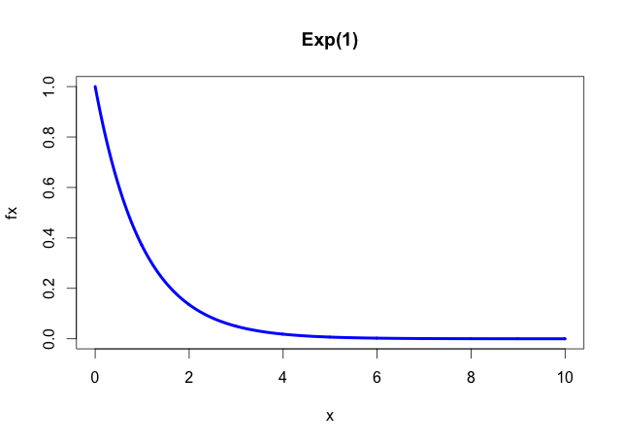
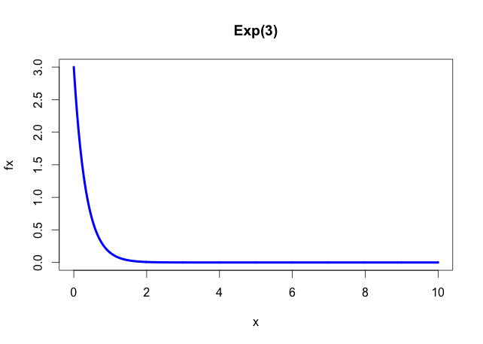
Ejemplos función probabilidad

Slide 16
Histograma y box whisker

Slide 17
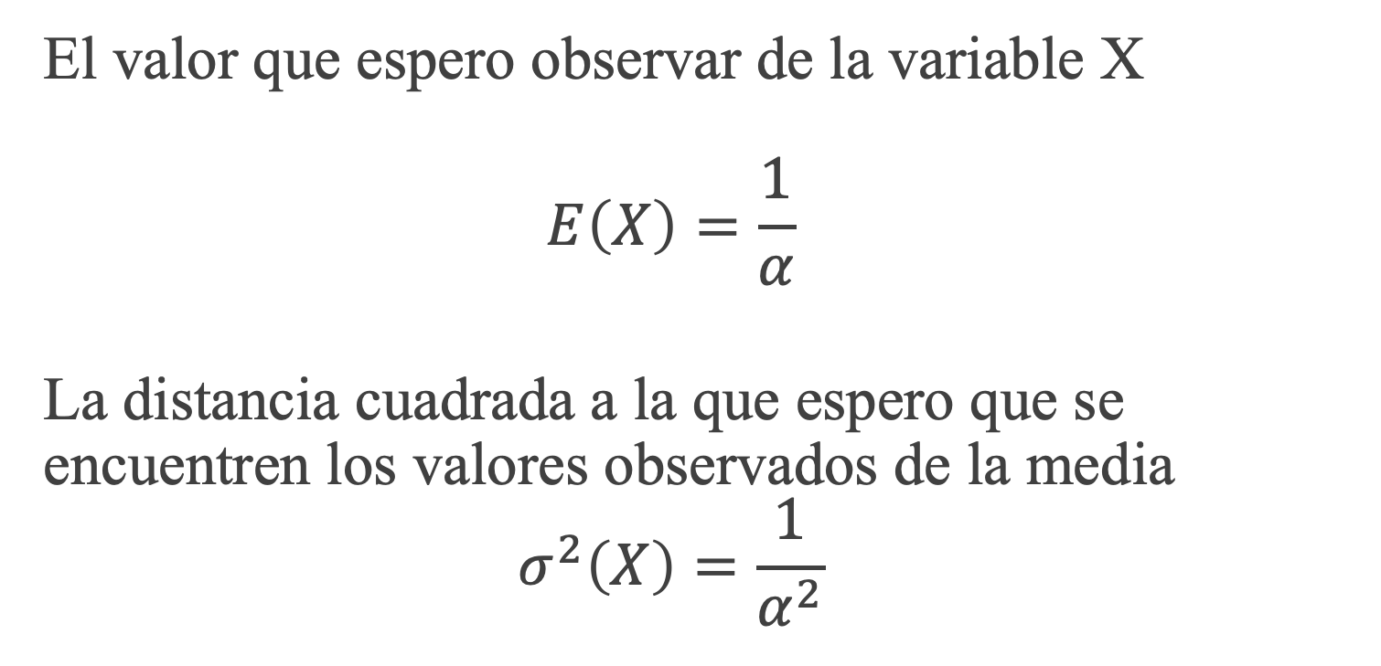
Media y varianza de una exponencial
El valor que espero observar de la variable X
$$E\left(X\right)=\frac{1}{α}$$
La distancia cuadrada a la que espero que se encuentren los valores observados de la media
$$σ^{2}\left(X\right)=\frac{1}{α^{2}}$$

Slide 18
problema
La duración T de las pantallas LCD fluctúa exponencialmente. Su vida media es de 40 años para un funcionamiento de 4 horas al día.
¿Cuál es la variable aleatoria del estudio? ¿Qué distribución sigue?
¿Cuál es la duración media de las pantallas? ¿Y su desviación típica?
¿Qué porcentaje de las pantallas durarán más de 10 años?
Suponiendo que las pantallas tienen 1 año de garantía, ¿Qué porcentaje de las mismas tendrán que usar la garantía?
¿Cuántos años tienen que transcurrir para que el 50% de las pantallas dejen de funcionar correctamente? ¿A qué parámetro de los estudiados corresponde el valor obtenido?

Slide 19
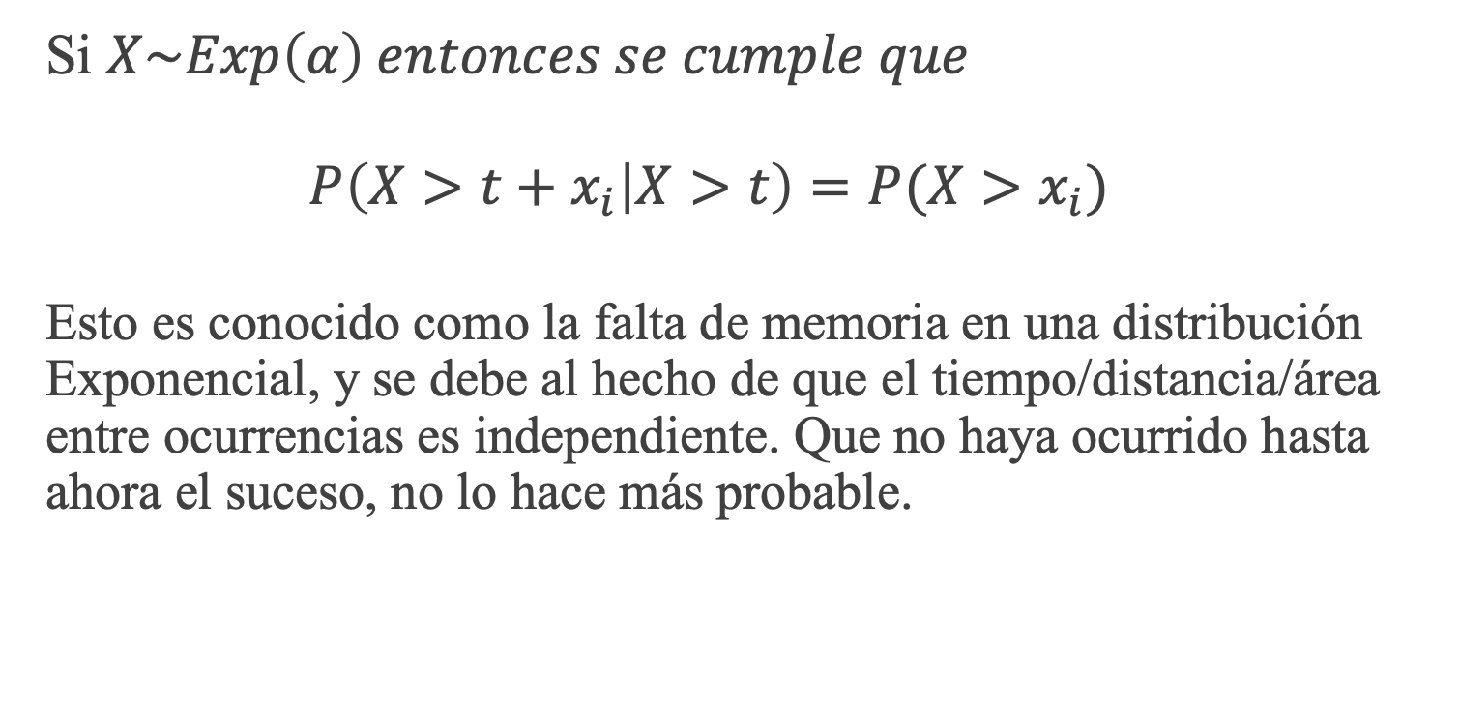
Falta de memoria
Si $X\sim Exp\left(α\right) entonces se cumple que$
$$P\left(X>t+x_{i} | X>t\right)=P(X>x_{i})$$
Esto es conocido como la falta de memoria en una distribución Exponencial, y se debe al hecho de que el tiempo/distancia/área entre ocurrencias es independiente. Que no haya ocurrido hasta ahora el suceso, no lo hace más probable.

Slide 20
Distribución normal
Un viejo conocido

Slide 21
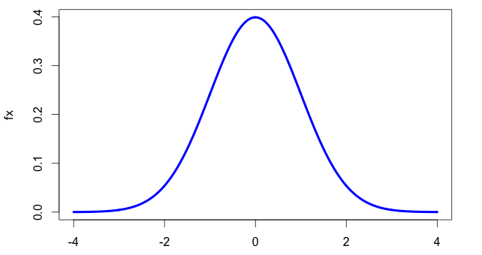
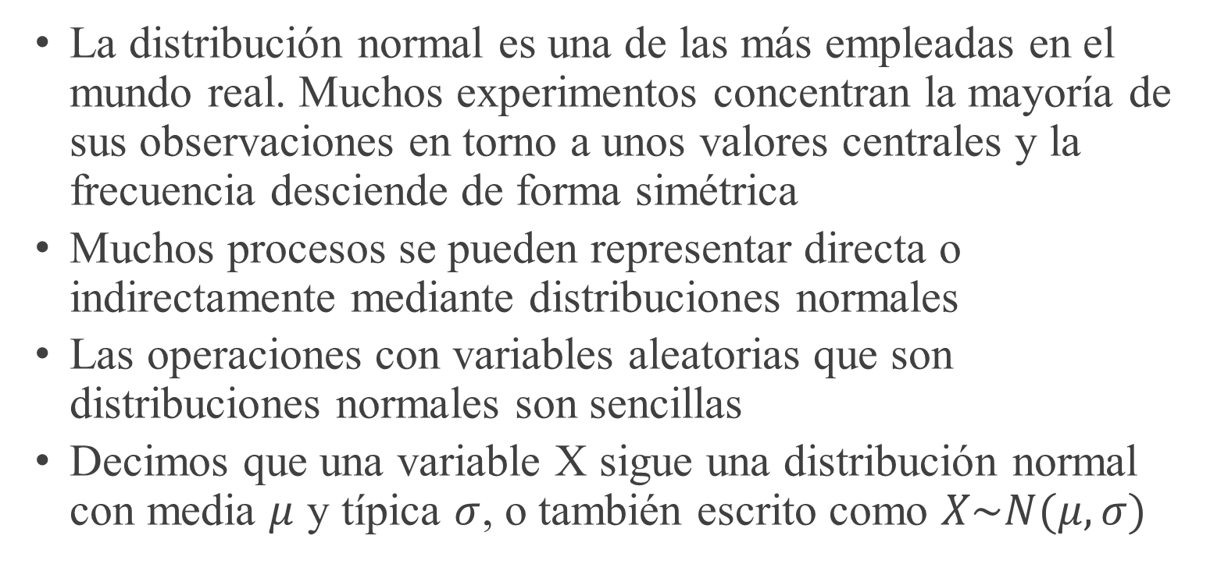
Simetría y centralidad
La distribución normal es una de las más empleadas en el mundo real. Muchos experimentos concentran la mayoría de sus observaciones en torno a unos valores centrales y la frecuencia desciende de forma simétrica
Muchos procesos se pueden representar directa o indirectamente mediante distribuciones normales
Las operaciones con variables aleatorias que son distribuciones normales son sencillas
Decimos que una variable X sigue una distribución normal con media $μ$ y típica $σ$, o también escrito como $X\sim N(μ,σ)$

Slide 22
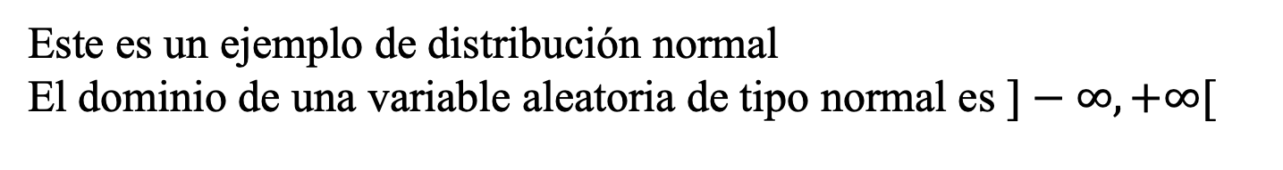
Introduciendo la distribución normal
Este es un ejemplo de distribución normal
El dominio de una variable aleatoria de tipo normal es $]−∞,+∞[$

Slide 23
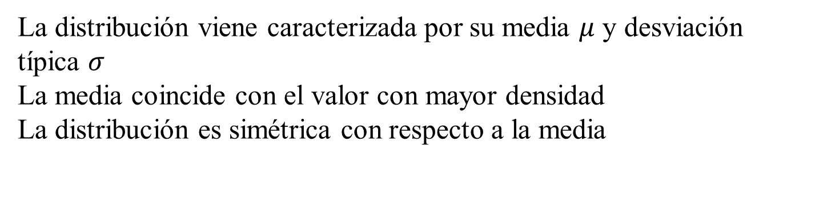
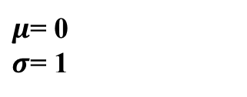
Introduciendo la distribución normal
$μ$= 0
$σ$= 1
La distribución viene caracterizada por su media $μ$ y desviación típica $σ$
La media coincide con el valor con mayor densidad
La distribución es simétrica con respecto a la media

Slide 24
Introduciendo la distribución normal
$μ$= 0
$σ$= 1
Media = Mediana = Moda

Slide 25
El efecto de la media sobre el PDF

Slide 26
El efecto de la desviación típica en el PDF

Slide 27
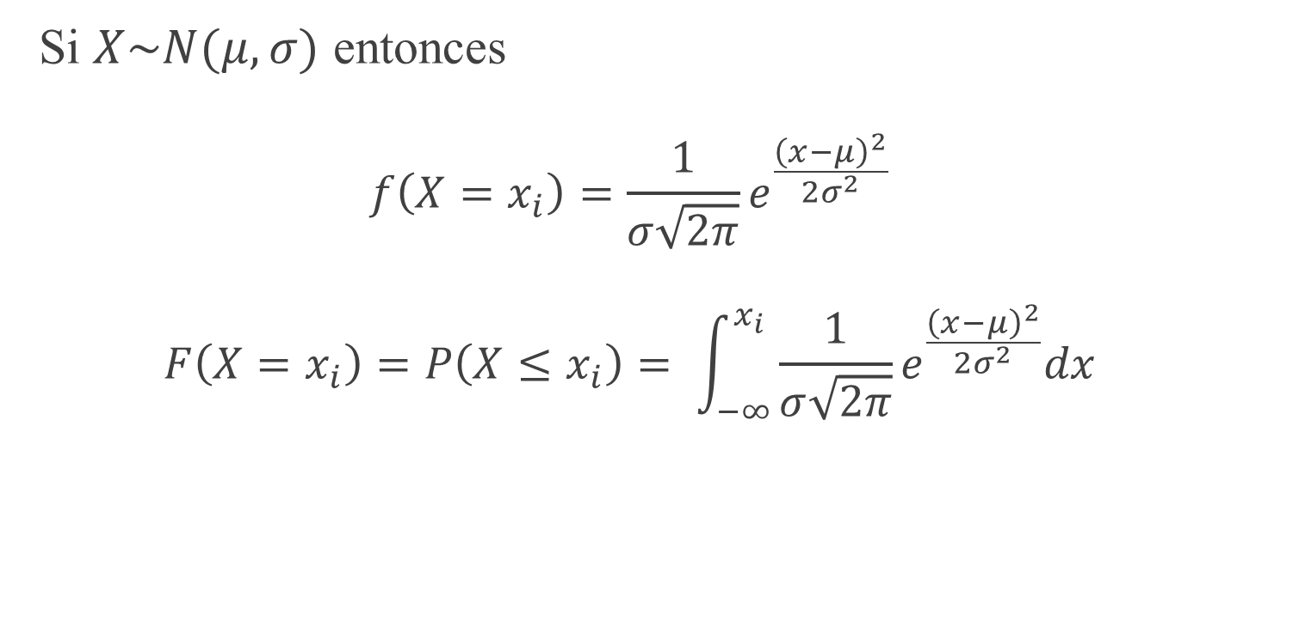
Función de densidad y de distribución de la Distribución exponencial
Si $X\sim N(μ, σ)$ entonces
$$f\left(X=x_{i}\right)=\frac{1}{σ\sqrt{2π}}e^{\frac{{\left(x−μ\right)}^{2}}{2σ^{2}}}$$
$$F\left(X=x_{i}\right)=P\left(X≤x_{i}\right)= \int_{−∞}^{x_{i}}{\frac{1}{σ\sqrt{2π}}e^{\frac{{\left(x−μ\right)}^{2}}{2σ^{2}}}dx}$$
¡No resoluble de forma analítica! O bien se usa simulación, un paquete estadística, o se usan tablas para su determinación

Slide 28
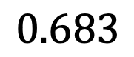
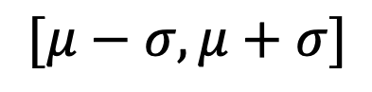
Propiedades cdf
$$0.683$$
$$[μ−σ, μ+σ]$$

Slide 29
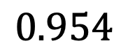
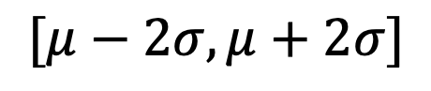
Propiedades cdf
$$0.954$$
$$[μ−2σ, μ+2σ]$$

Slide 30
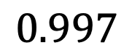
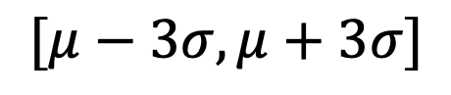
Propiedades cdf
$$0.997$$
$$[μ−3σ, μ+3σ]$$

Slide 31
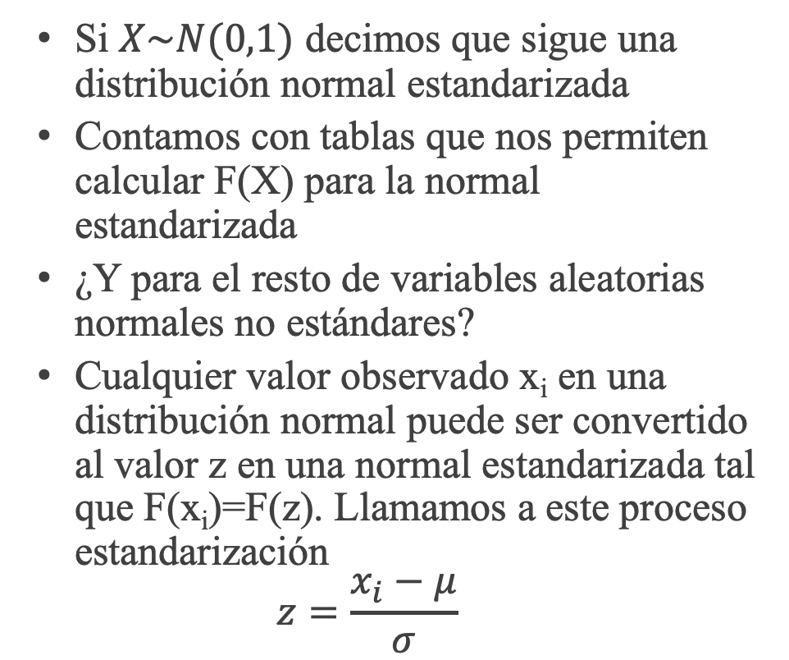
La distribución normal estandarizada
Si $X\sim N(0,1)$ decimos que sigue una distribución normal estandarizada
Contamos con tablas que nos permiten calcular F(X) para la normal estandarizada
¿Y para el resto de variables aleatorias normales no estándares?
Cualquier valor observado x_{i} en una distribución normal puede ser convertido al valor z en una normal estandarizada tal que F(x_{i})=F(z). Llamamos a este proceso estandarización
$$z=\frac{x_{i}−μ}{σ}$$

Slide 32
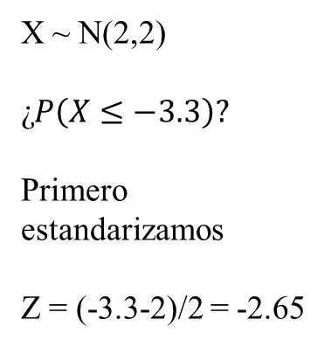
Tablas distribución normal para cdf
X ~ N(2,2)
¿$P\left(X≤−3.3\right)?$
Primero estandarizamos
Z = (-3.3-2)/2 = -2.65

Slide 33
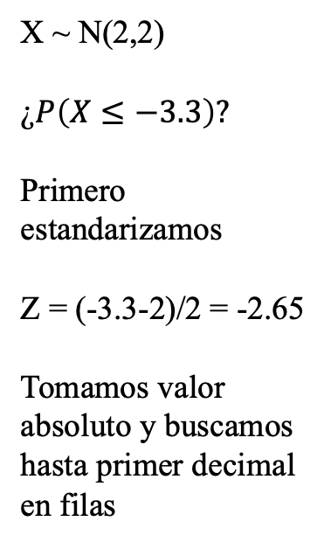
Tablas distribución normal para cdf
X ~ N(2,2)
¿$P\left(X≤−3.3\right)?$
Primero estandarizamos
Z = (-3.3-2)/2 = -2.65
Tomamos valor absoluto y buscamos hasta primer decimal en filas

Slide 34
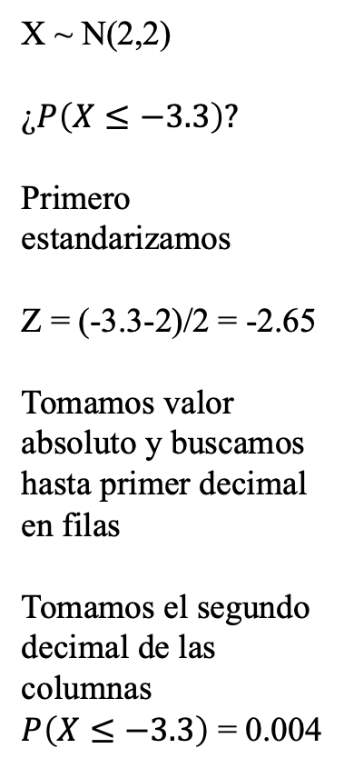
Tablas distribución normal para cdf
X ~ N(2,2)
¿$P\left(X≤−3.3\right)?$
Primero estandarizamos
Z = (-3.3-2)/2 = -2.65
Tomamos valor absoluto y buscamos hasta primer decimal en filas
Tomamos el segundo decimal de las columnas
$P\left(X≤−3.3\right)$ = 0.004

Slide 35
problema
Utilizando las tablas de probabilidad calcular para una normal N(1,2):
La probabilidad de observar un valor menor que 3
La probabilidad de observar un valor mayor que -1
La probabilidad de observar un valor comprendido entre -1 y 3

Slide 36
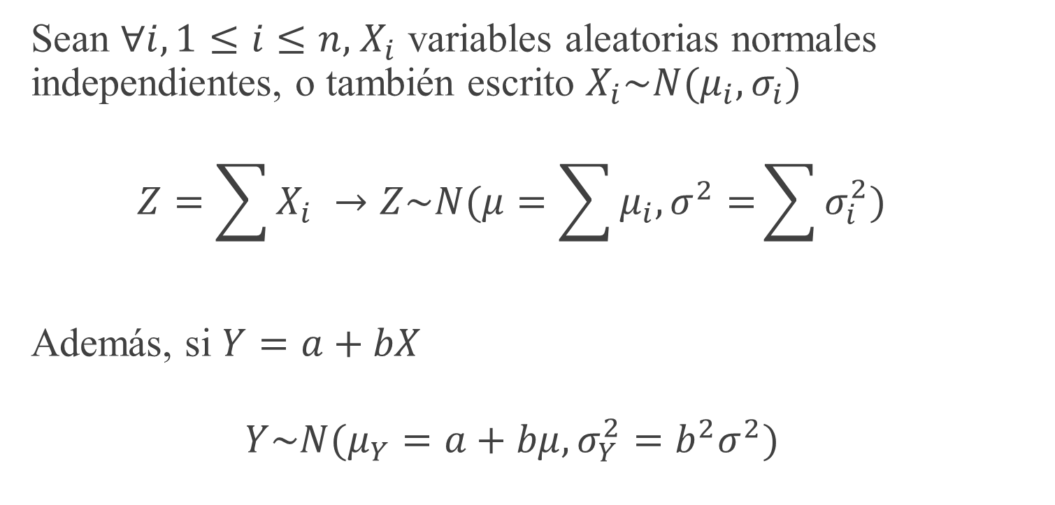
Suma de variables aleatorias normales
Sean $∀i, 1≤i≤n, { X}_{i}$ variables aleatorias normales independientes, o también escrito $X_{i}\sim N(μ_{i},σ_{i})$
$$Z=\sum{X_{i}} →Z\sim N(μ=\sum{μ_{i}, σ^{2}=}\sum{σ_{i}^{2})}$$
Además, si $Y=a+bX$
$$Y\sim N(μ_{Y}=a+bμ,σ_{Y}^{2}=b^{2}σ^{2})$$

Slide 37
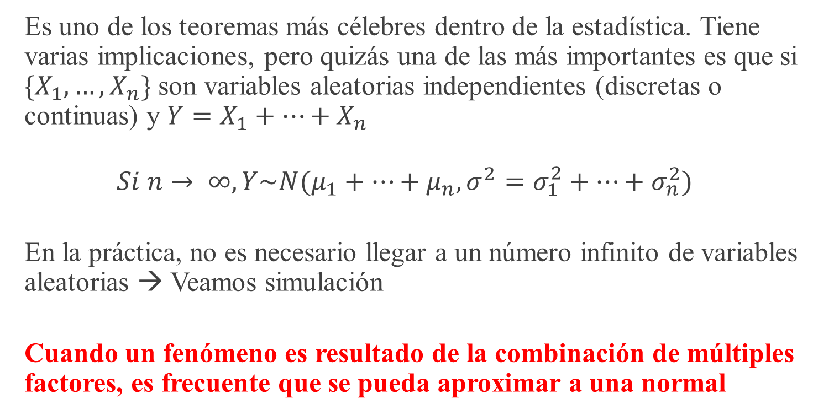
TEOREMA CENTRAL DEL LIMITE
Es uno de los teoremas más célebres dentro de la estadística. Tiene varias implicaciones, pero quizás una de las más importantes es que si ${\{X}_{1},…, X_{n}\}$ son variables aleatorias independientes (discretas o continuas) y $Y=X_{1}+…+X_{n}$
$$Si n→ ∞, Y\sim N(μ_{1}+…+μ_{n}, σ^{2}=σ_{1}^{2}+…+σ_{n}^{2})$$
En la práctica, no es necesario llegar a un número infinito de variables aleatorias → Veamos simulación
Cuando un fenómeno es resultado de la combinación de múltiples factores, es frecuente que se pueda aproximar a una normal

Slide 38
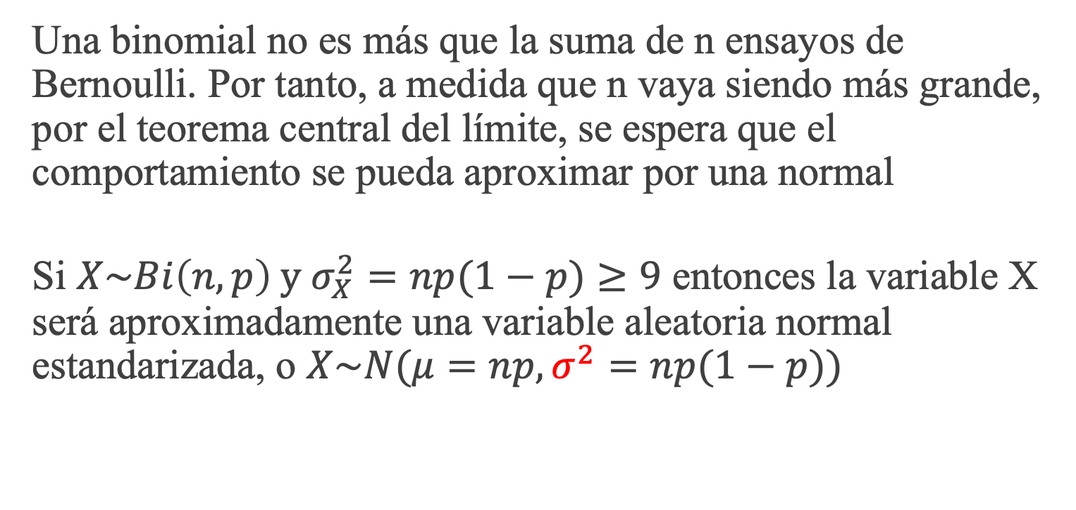
Aproximación binomial - normal
Una binomial no es más que la suma de n ensayos de Bernoulli. Por tanto, a medida que n vaya siendo más grande, por el teorema central del límite, se espera que el comportamiento se pueda aproximar por una normal
Si $X\sim Bi\left(n,p\right) y σ_{X}^{2}=np(1−p)≥9$ entonces la variable X será aproximadamente una variable aleatoria normal estandarizada, o $X\sim N(μ=np,σ^{2}=np(1−p))$

Slide 39
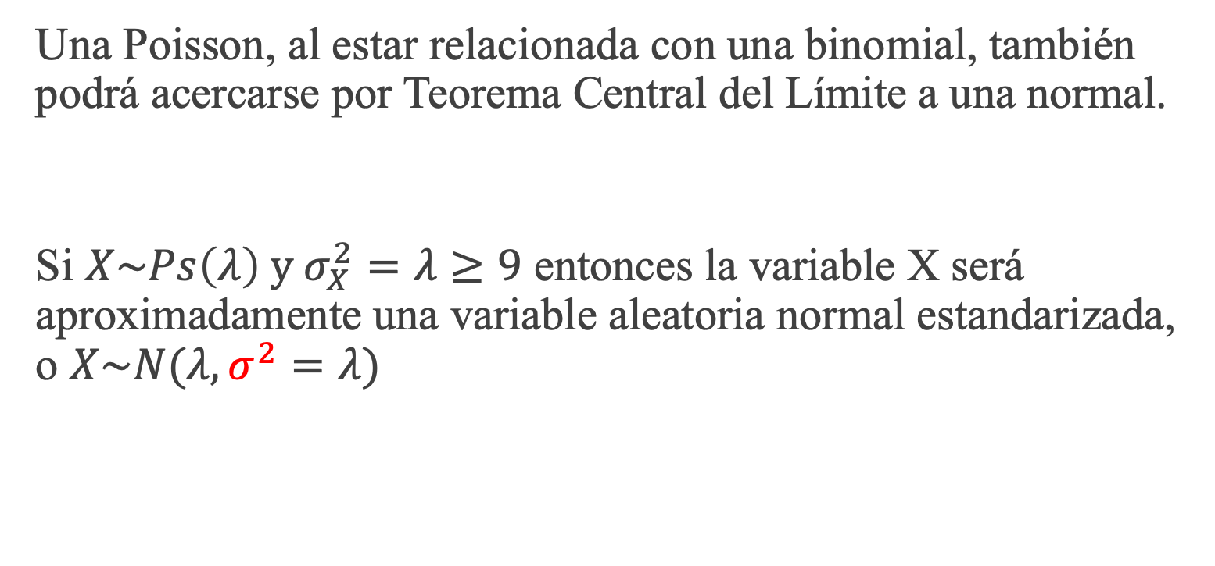
Aproximación poisson - normal
Una Poisson, al estar relacionada con una binomial, también podrá acercarse por Teorema Central del Límite a una normal.
Si $X\sim Ps\left(λ\right) y σ_{X}^{2}=λ≥9$ entonces la variable X será aproximadamente una variable aleatoria normal estandarizada, o $X\sim N(λ,σ^{2}=λ)$

Slide 40
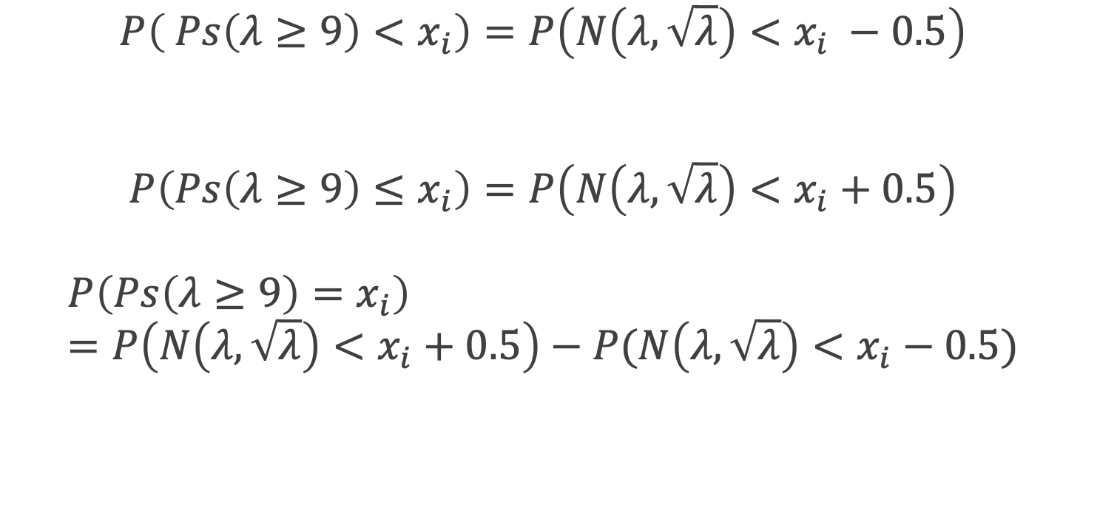
Correcciones de continuidad (BINOMIAL Y POISSON)
$$P\left( Ps\left(λ≥9\right)<x_{i}\right)=P\left(N\left(λ, \sqrt{λ}\right)<x_{i} −0.5\right)$$
$$P\left(Ps\left(λ≥9\right)≤x_{i}\right)=P\left(N\left(λ, \sqrt{λ}\right)<x_{i}+0.5\right)$$
$$P\left(Ps\left(λ≥9\right)=x_{i}\right)=P\left(N\left(λ, \sqrt{λ}\right)<x_{i}+0.5\right)−P(N\left(λ, \sqrt{λ}\right)<x_{i}−0.5)$$

Slide 41
problema
Calcula la probabilidad de que el tiempo de acceso a 100 ficheros consecutivos supere los 31 segundos, sabiendo que la lectura en unidad de disco (HD) fluctúa uniformemente entre 0.1 y 0.5 segundos

Slide 42
problema
Cuando se prueban las tarjetas de circuito que se usan en la fabricación de reproductores de discos compactos, el porcentaje de defectos a largo plazo es 5%. Suponiendo que se recibe un lote de 250 tarjetas, ¿Cuál es la probabilidad aproximada de que al menos el 10% de las tarjetas en el lote sean defectuosas?

Slide 43
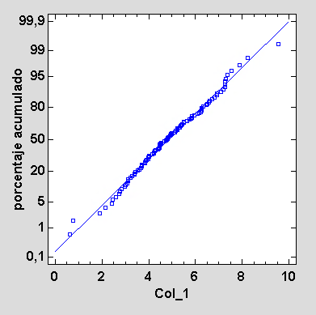
Papel probabilístico normal

Slide 44
Papel probabilístico normal
Eje X: Observaciones

Slide 45
Papel probabilístico normal
Eje Y: Porcentaje de valores menores o iguales

Slide 46
Papel probabilístico normal
En caso de datos perfectamente normales, se mostraría un ajuste perfecto a una recta

Slide 47
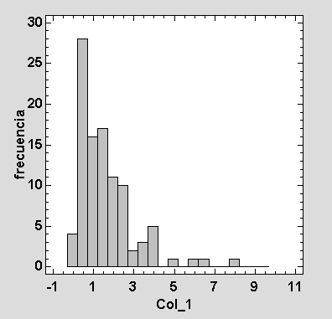
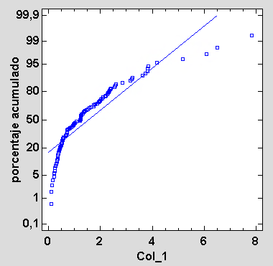
Papel probabilístico normal
Caso asimétrico positivo

Slide 48
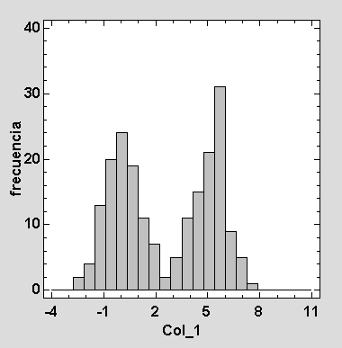
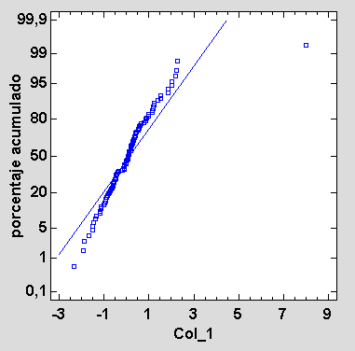
Papel probabilístico normal
Caso dato anómalo

Slide 49
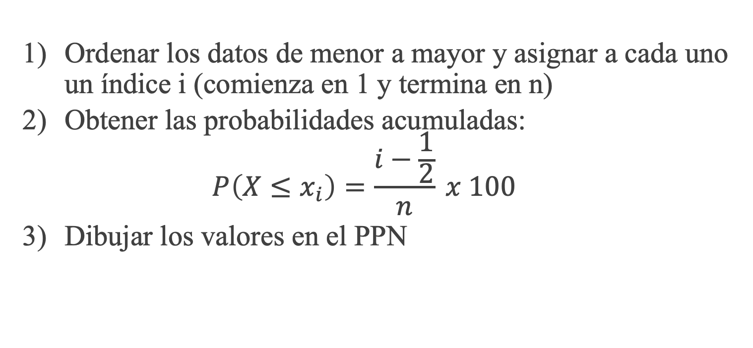
Papel probabilístico normal: CONSTRUCCIÓN
Ordenar los datos de menor a mayor y asignar a cada uno un índice i (comienza en 1 y termina en n)
Obtener las probabilidades acumuladas: $P\left(X≤x_{i}\right)=\frac{i−\frac{1}{2}}{n} x 100$
Dibujar los valores en el PPN

Slide 50
ejercicio
Determina la posición en el PPN de la siguiente muestra de datos:
14.1 13.1 12.5 15.6 14.6 15 17 13.5 16.3 11.8

Slide 51

¡GRACIAS!
ESTADÍSTICA
UPV

